Slide 1
AKTYWIZUJĄCE METODY NAUCZANIA i UCZENIA SIĘ DOROSŁYCH
Projekt: JAK SKUTECZNIE I EFEKTYWNIE UCZYĆ DOROSŁYCH WE WSPÓŁCZESNEJ EUROPIE
mgr Grażyna Noskowicz - Refleksje uczestników kursu z zakresu andragogiki w Wielkiej Brytanii
Projekt jest współfinansowany w ramach programu Unii Europejskiej Erasmus+ Sektor - Edukacja dorosłych, Akcja 1 Mobilność Edukacyjna

Slide 2
CHARAKTERYSTYKA UCZNIA DOROSŁEGO
Ma na tyle plastyczną psychikę, że może podlegać oddziaływaniu oświatowemu
Realizuje w swoim życiu wiele ról społecznych (rodzic, pracownik, …)
Uczy się tego, co jest potrzebne do rozwiązywania problemów – wyzwań życiowych
Zaawansowany rozwój psychofizyczny
Doświadczenie życiowe
Poważny stosunek do życia (?), odpowiedzialność, potrzeba samodzielności,
Nastawienie na osiąganie celów, wykorzystanie nabytych umiejętności w praktyce, potrzeba wewnętrznej motywacji
Bazowanie na własnym doświadczeniu i wiedzy
Oczekuje szacunku, boi się popełniać błędy.

Slide 3
EFEKTYWNOSĆ UCZENIA SIĘ DOROSŁYCH WARUNKI
Mogą odwoływać się do własnej wiedzy i doświadczenia
Rozumieją znaczenie i wartość tego, czego się uczą
Działają dobrowolnie
Nie muszą obawiać się oceny
Są aktywnie zaangażowani w proces uczenia

Slide 4
WYBRANE METODY NAUCZANIA W EDUKACJI DOROSŁYCH OPARTEJ NA AKTYWNOŚCI I ZAANGAŻOWANIU UCZNIA
Projekt „Wytapetowanie pokoju dziecka”
Cel strategiczny – cele operacyjne – plan działania – potrzebne zasoby – harmonogram prac – wykonanie – prezentacja efektów – ocena efektów
Nawet taki prosty projekt wymaga wykorzystanie wiedzy w praktyce, kreatywności, planowania, pracy w zespole

Slide 5
Projekt iFiscus
Projekt miał na celu wsparcie rodzin w planowaniu domowego budżetu. Koordynatorem projektu była angielska firma edukacyjna Europa Training Ltd we współpracy z siedmioma organizacjami z różnych krajów, w tym instytucje kształcące dorosłych i był finansowany przez Komisję Europejską.
W ramach projektu
przeprowadzono badania dotyczące domowych oszczędności,
zaprezentowano analizę zarządzania budżetem domowym (tylko w Polsce i Włoszech oszczędzanie jest problemem),
skonstruowano narzędzia do planowania domowego budżetu,
opracowano dobre praktyki w zakresie zarządzania finansami gospodarstw domowych

Slide 6
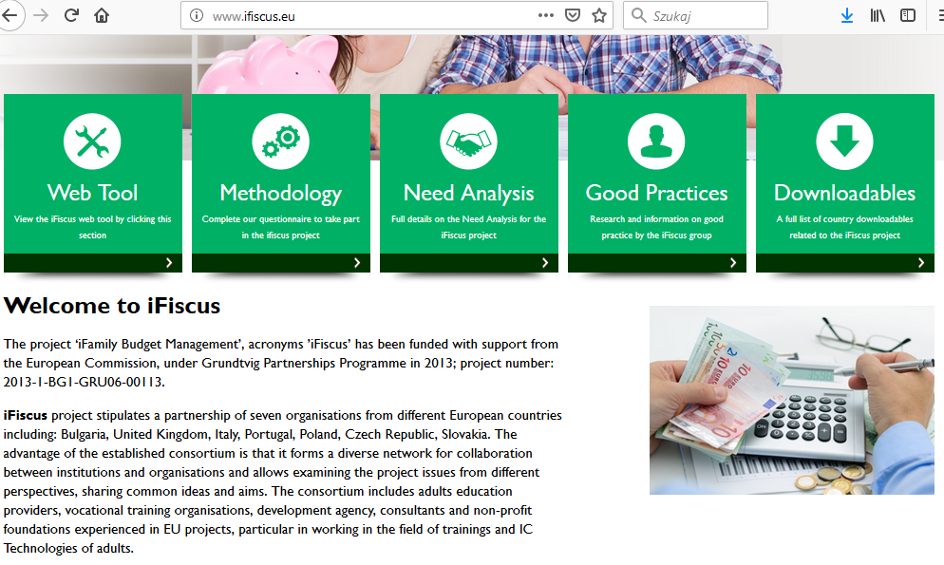

Slide 7
Mapy myśli
Rozpisanie i rozrysowanie poszczególnych pojęć, problemów, skojarzeń oraz powiązanie ich strzałkami (myślnikami)
Praca w grupach zakończona dyskusją i podsumowaniem
Ubezpieczenie emerytalne
Co nam daje
Prawo do emerytury
rodzaj
Ubezpieczenia społeczne

Slide 8
Analiza SWOT
Moja aktywność zawodowa – prowadzenie działalności gospodarczej
Mocne strony Odporność na stres ………………………………. | Słabe strony Brak wiedzy z zakresu podatków ………………………………………………………..
Szanse Ulga na start w ZUS ……………………………………………………………… | Zagrożenia Utrata płynności finansowej ……………………………………………………………

Slide 9
DOBRE PRAKTYKI
To, co podobało się nam w Anglii i co chcemy przenieść do naszej szkoły

Slide 10
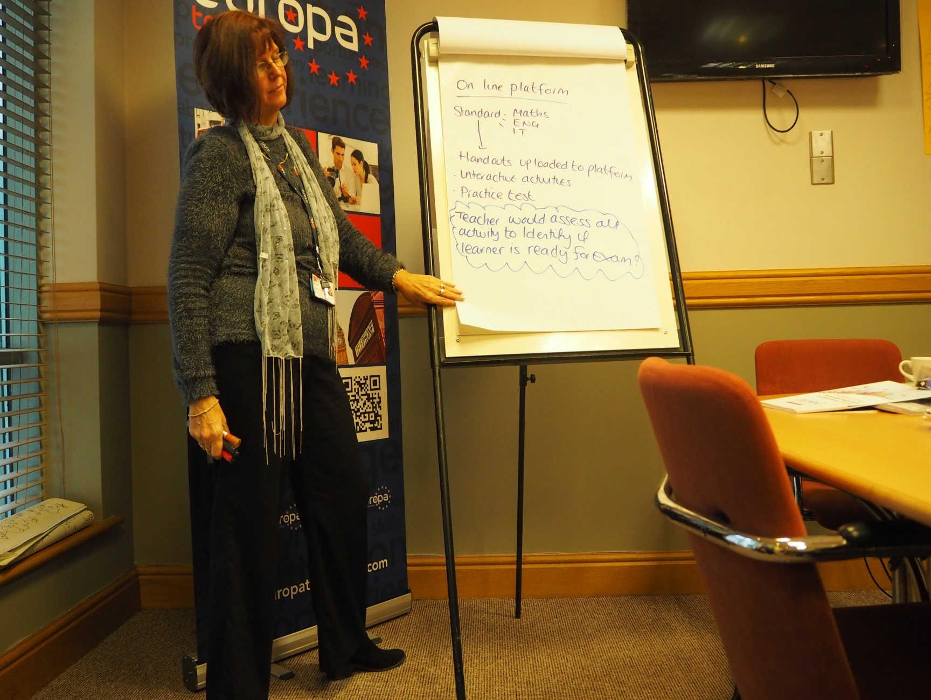
Metod podawczych nie unikniemy, ale artyzm prezentacji zwiększy ich atrakcyjność

Slide 11
Tak można zaprezentować efekty pracy i najważniejsze informacje

Slide 12
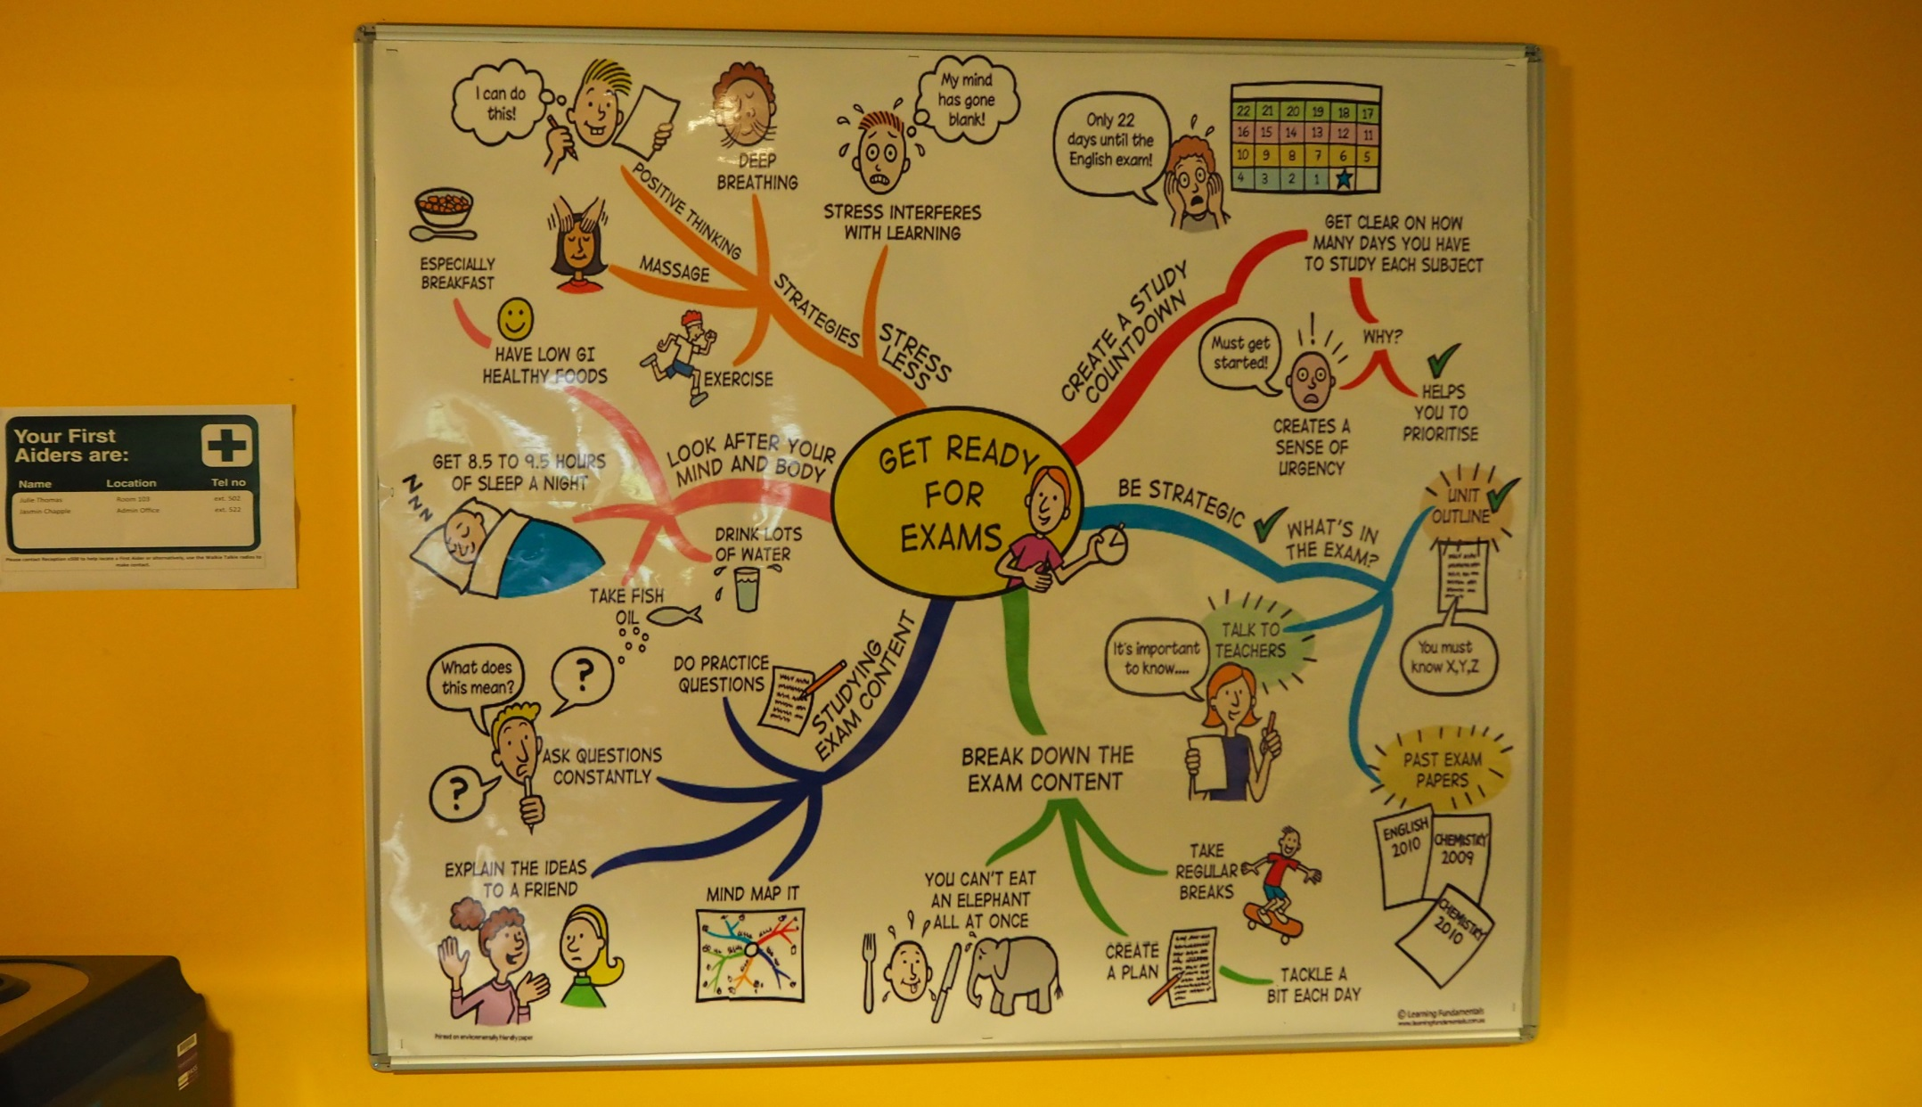
Taka mapa myśli odniesie zamierzony skutek

Slide 13
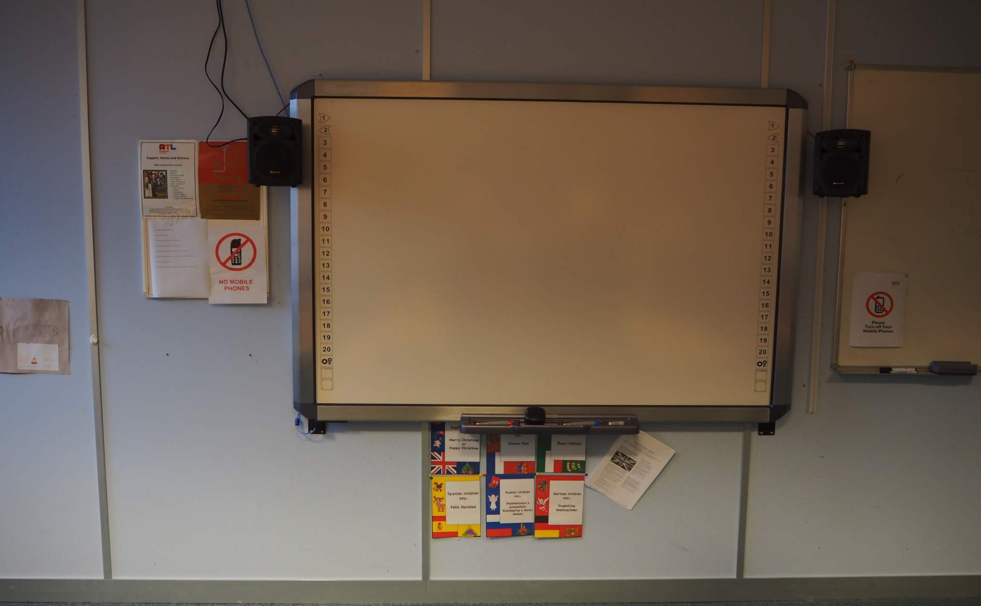
Drobiazgi techniczne też mają swoje znaczenie

Slide 14
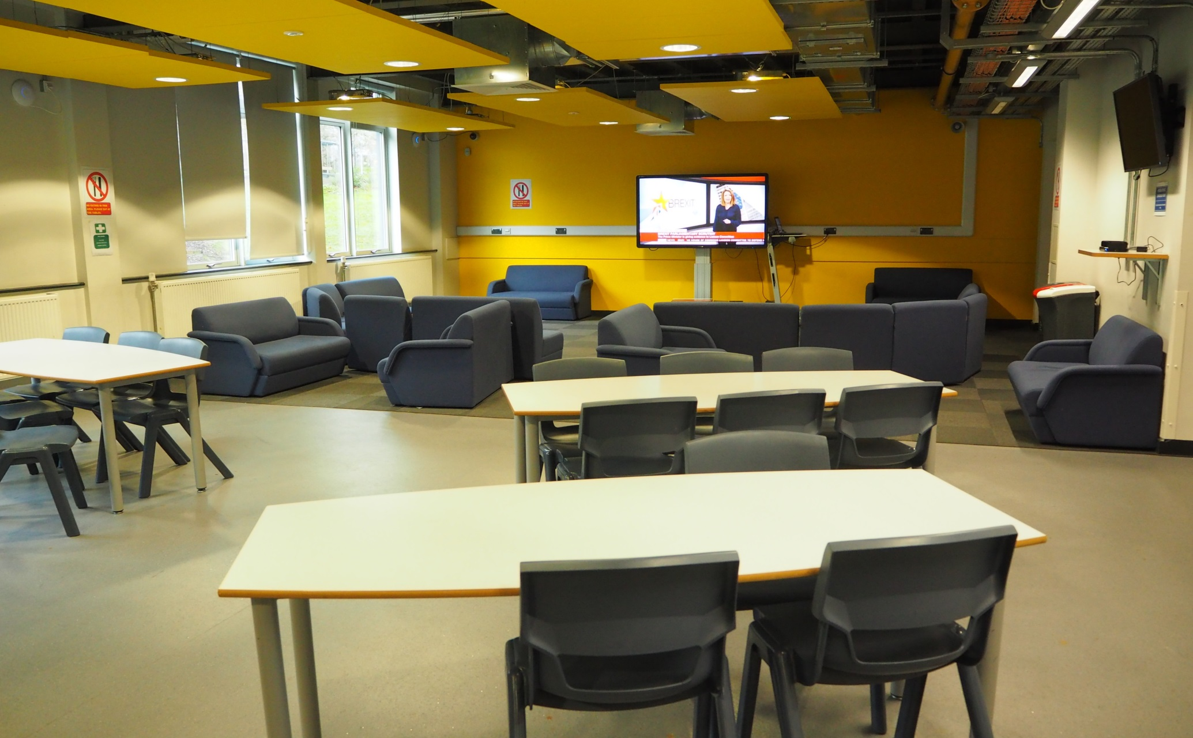
Praca w grupach, dyskusje w takich warunkach to przyjemność

Slide 15
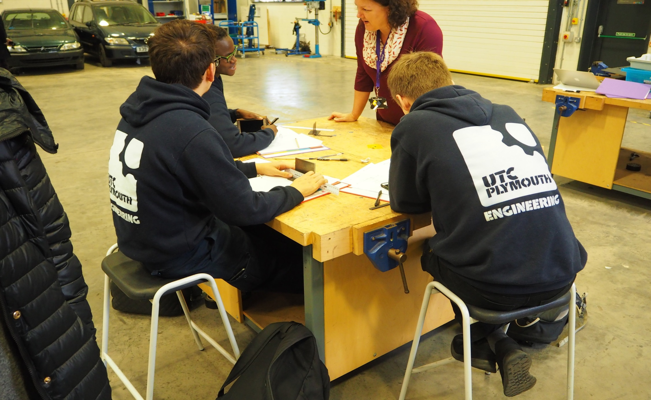
Tak wygląda praca w grupach

Slide 16
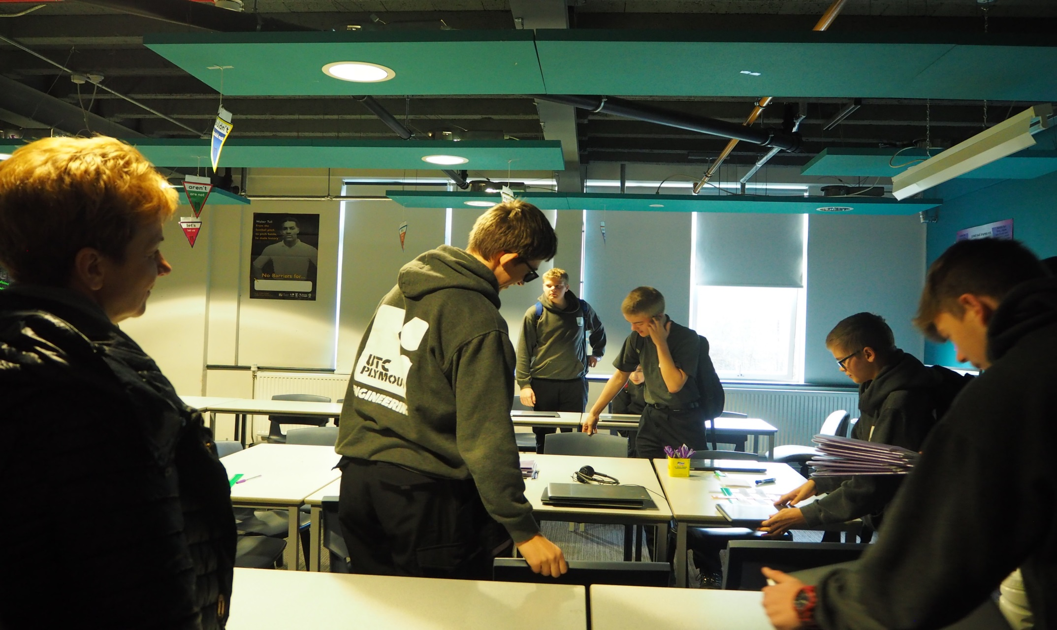
Każdy uczeń przyszedł na zajęcia ze swoim laptopem i zeszytem ćwiczeń (czekały na niego w szkole). Prace domowe tylko w granicach rozsądku, na platformie e-learningowej.

Slide 17
Dziękuję za uwagę

